Slide 1
«Основные движения: повороты, перевороты, ходьба на носках, гимнастические упражнения»
Выполнила
Смирнова Елена Николаевна

Slide 2
Основные движения
ОСНОВНЫЕ ДВИЖЕНИЯ — это жизненно необходимые для ребенка движения, которыми он пользуется : ползание, лазание, бросание, метание, ходьба, бег, прыжки. Сопровождая ребенка с раннего детства, основные движения естественны и содействуют оздоровлению организма, а также всестороннему совершенствованию его личности. Основные движения укрепляют все группы мышц, связки, суставы, сердечно-сосудистую, дыхательную, нервную системы, внутренние органы, способствуют развитию физических качеств.

Slide 3
Ходьба
Ходьба — основной, естественный способ передвижения человека, относящийся к типу циклических движений. Отличительной чертой циклических движений является их быстрая усвояемость и способность автоматизироваться. В целях совершенствования ходьбы, а также профилактики плоскостопия используется ряд специальных упражнений.

Slide 4
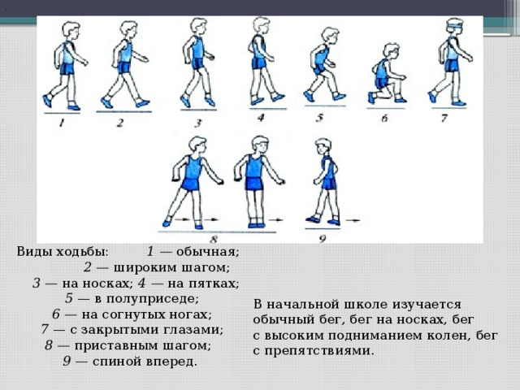
Ходьба

Slide 5
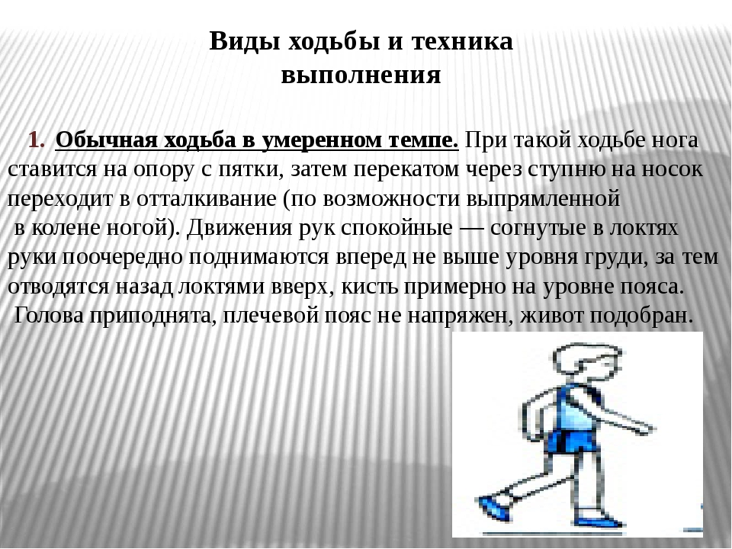
Ходьба

Slide 6
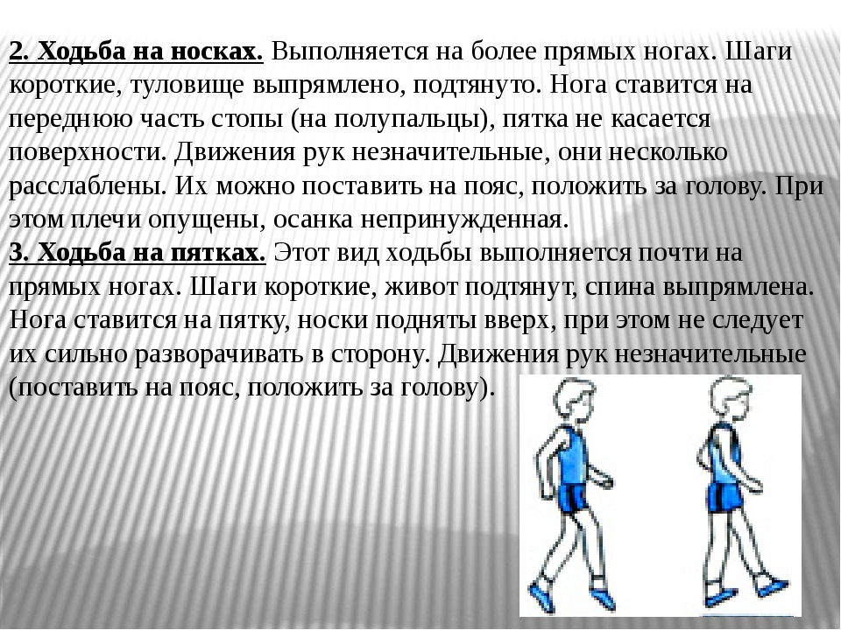
Ходьба

Slide 7
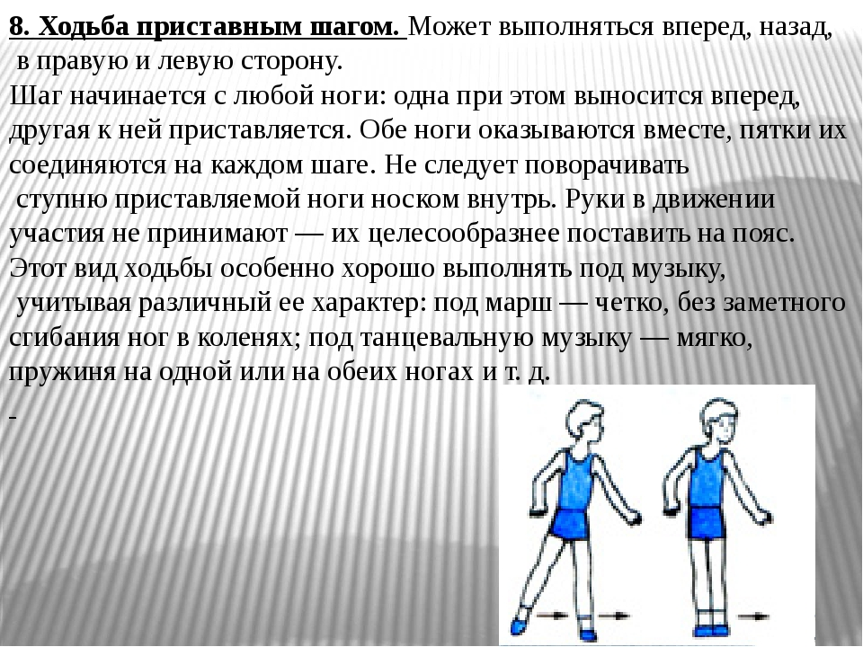
Ходьба

Slide 8
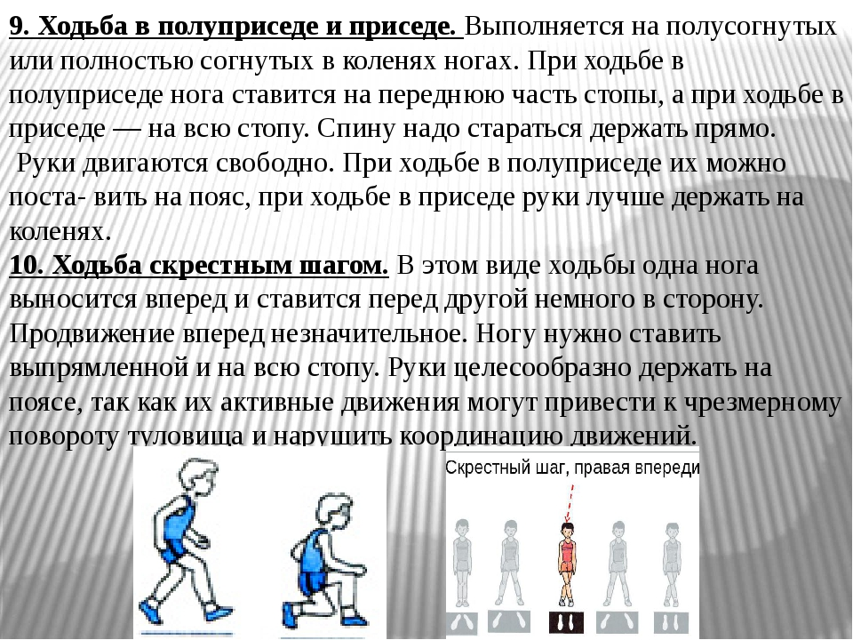
Ходьба

Slide 9
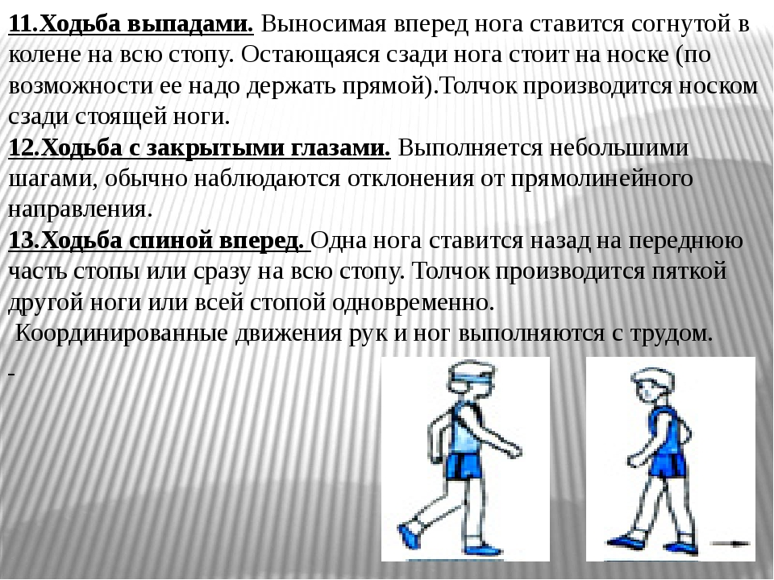
Ходьба

Slide 10
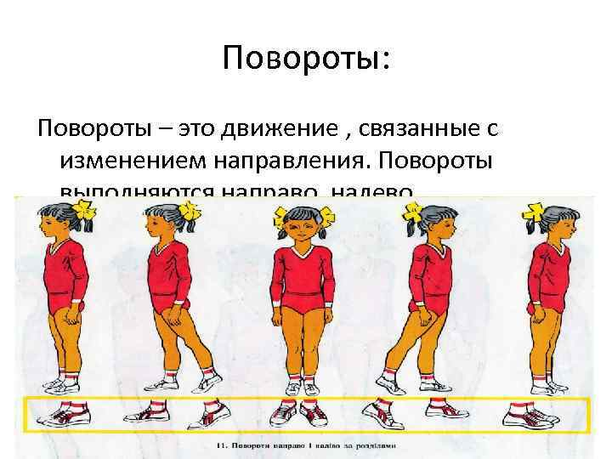
Повороты

Slide 11
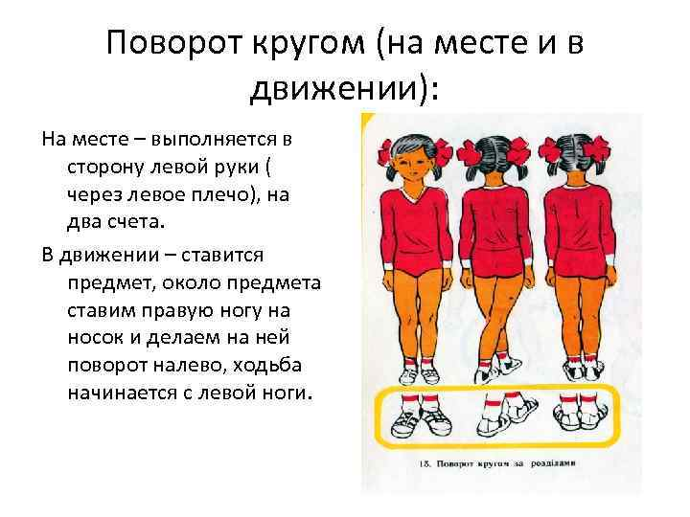
Повороты

Slide 12
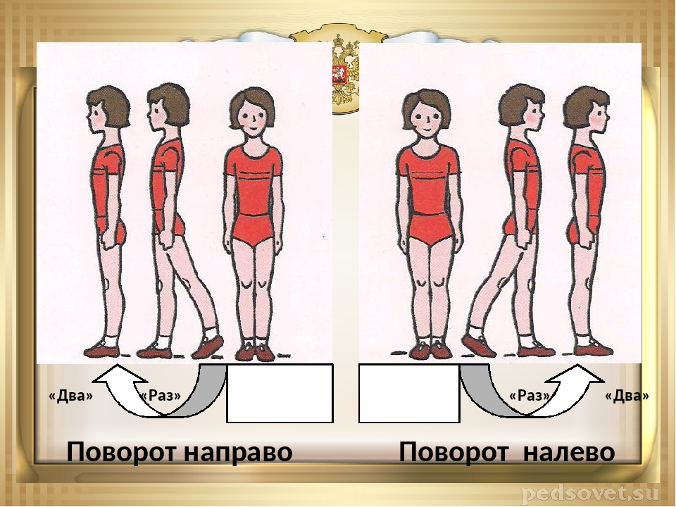
Повороты

Slide 13
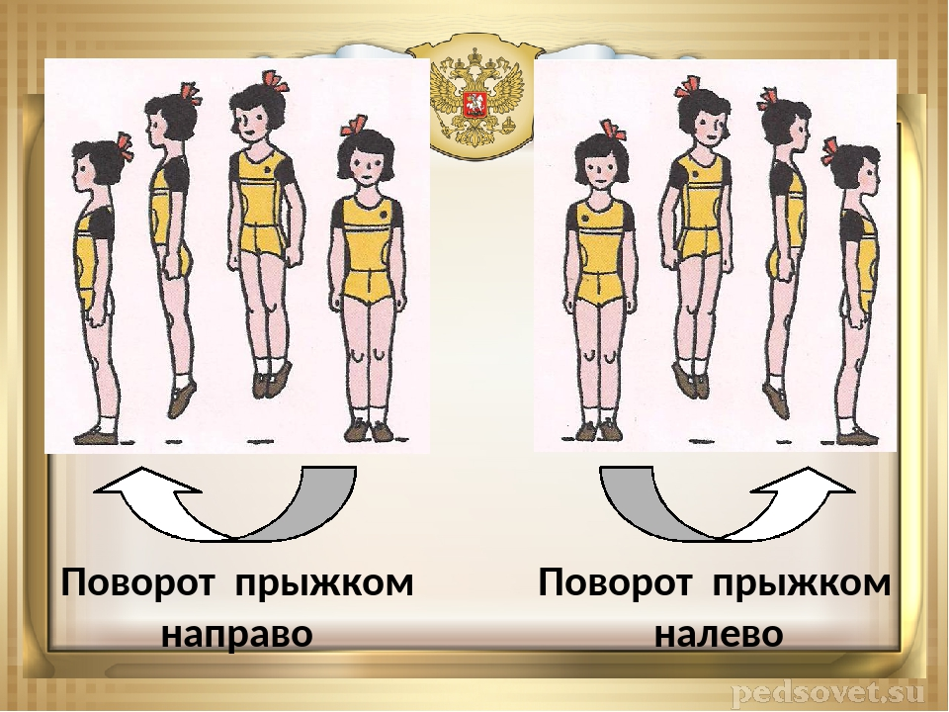
Повороты

Slide 14
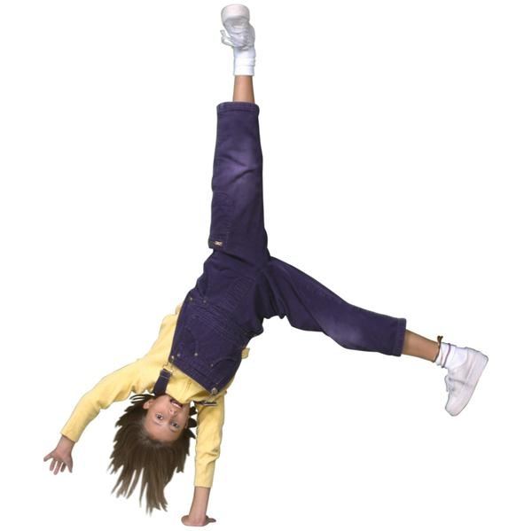
Перевороты
Переворот – вращательное движение тела с полным переворачиванием и промежуточной опорой.

Slide 15
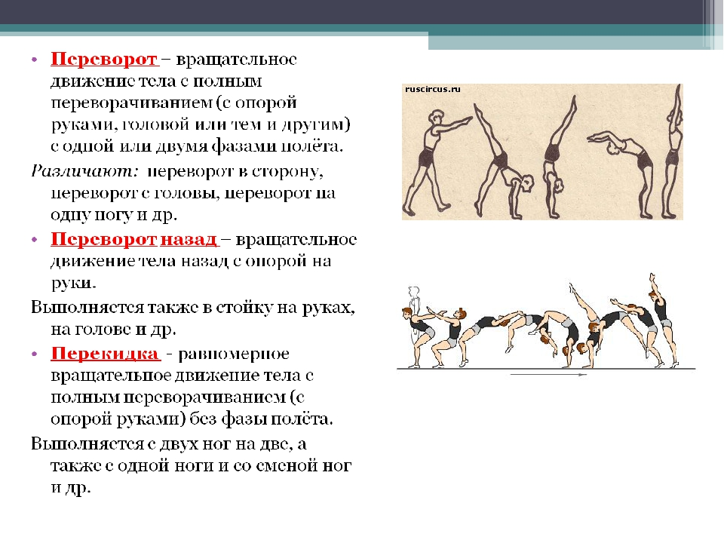
Перевороты

Slide 16
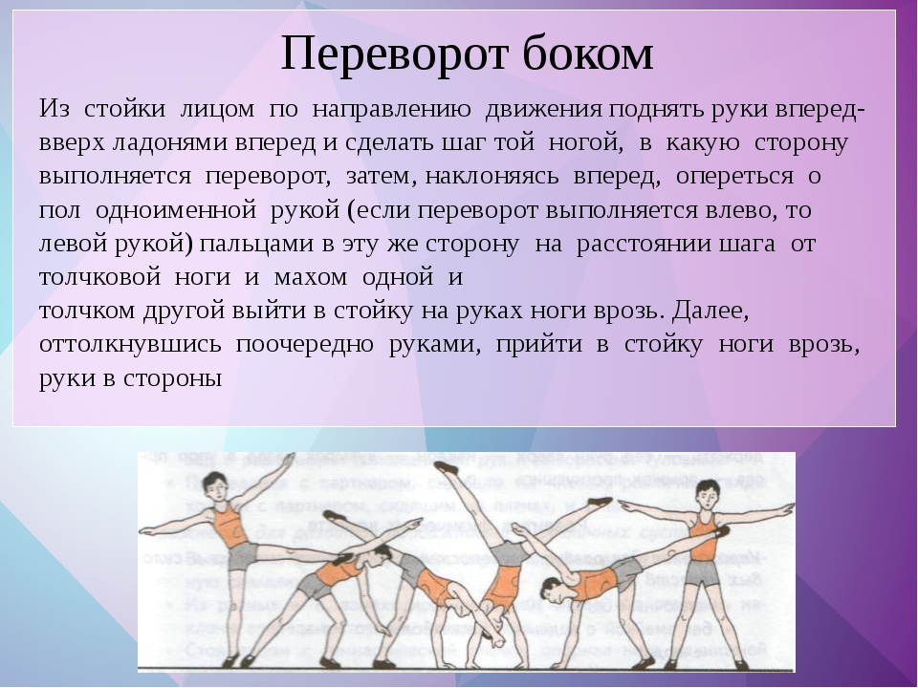
Перевороты

Slide 17
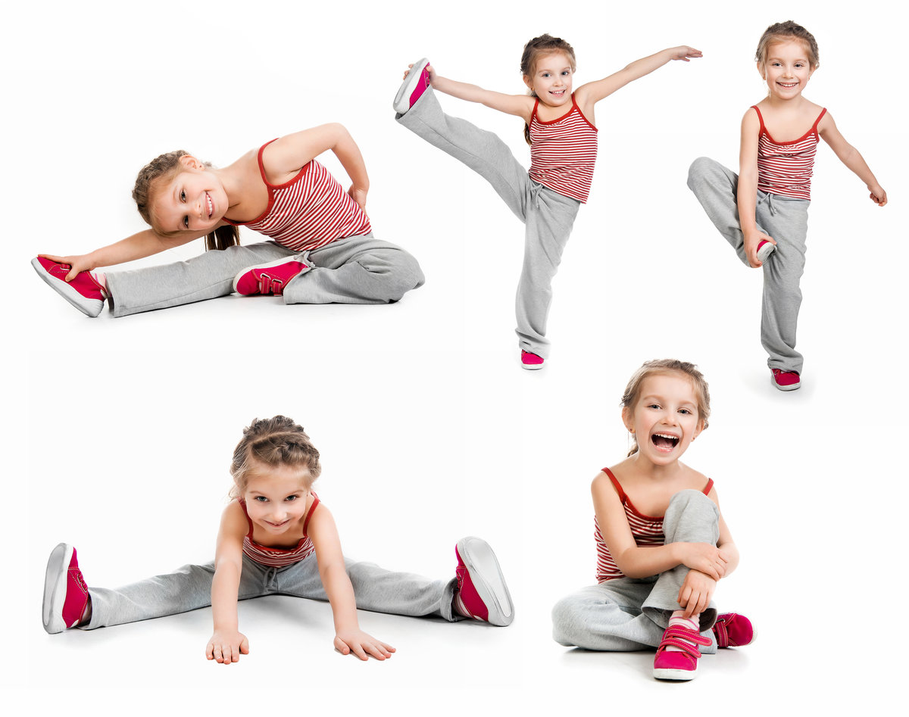
Гимнастические упражнения
Полноценное физическое развитие очень важно для детей. А гимнастические упражнения, направленные не только на физподготовку, но и на мелкую моторику, становление вестибулярного и речевого аппарата сильно помогают в этом. Заниматься необходимо в комплексе, чтобы вырастить здоровую и выносливую личность, как физически, так и эмоционально.

Slide 18
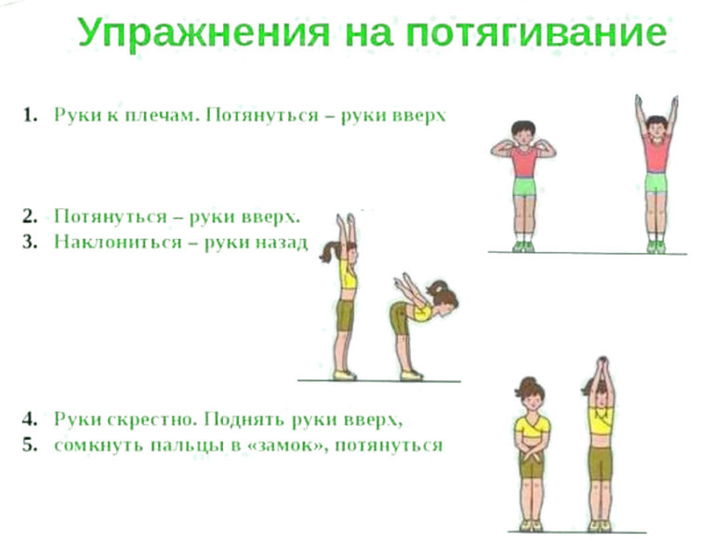
Гимнастические упражнения

Slide 19
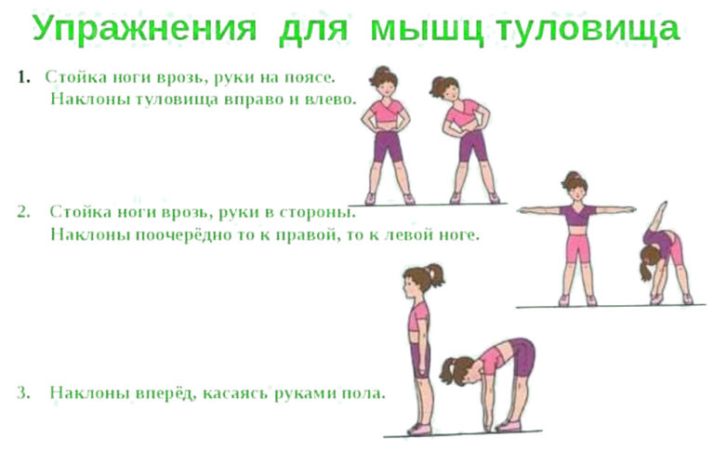
Гимнастические упражнения

Slide 20
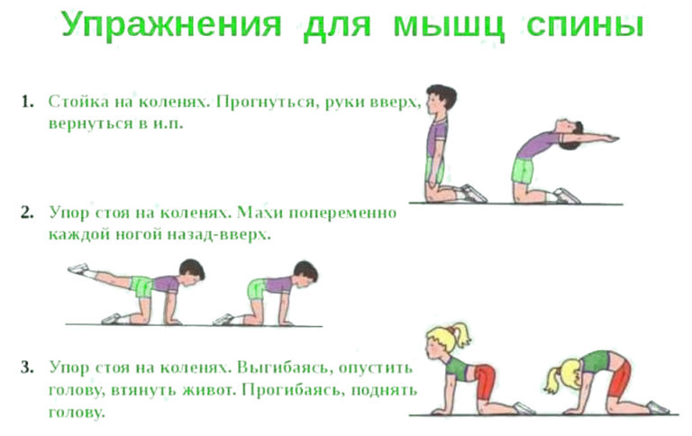
Гимнастические упражнения

Slide 21
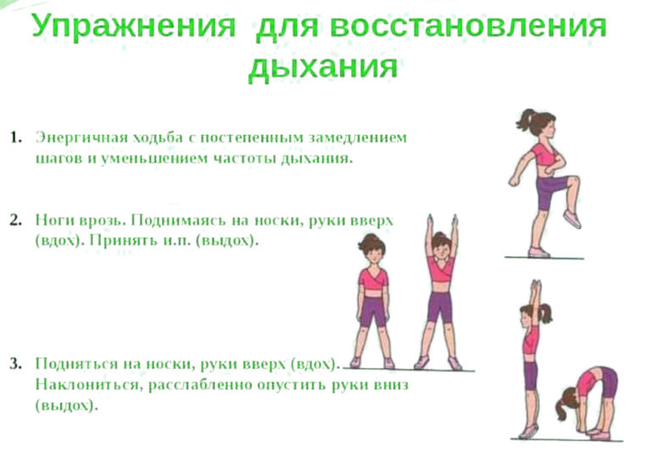
Гимнастические упражнения

Slide 22


